Slide 1
Установка Slackware 14
Linux. От новичка к профессионалу
© 2010-2016 Денис Колисниченко, БХВ-Петербург

Slide 2
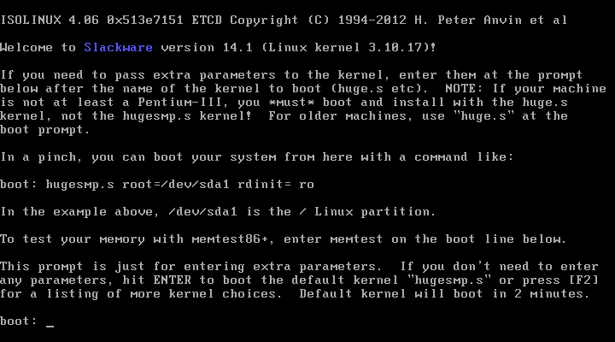
После загрузки с установочного DVD вы увидите приглашение
загрузчика:
Приглашение загрузчика
Для продолжения установки нажмите Enter

Slide 3
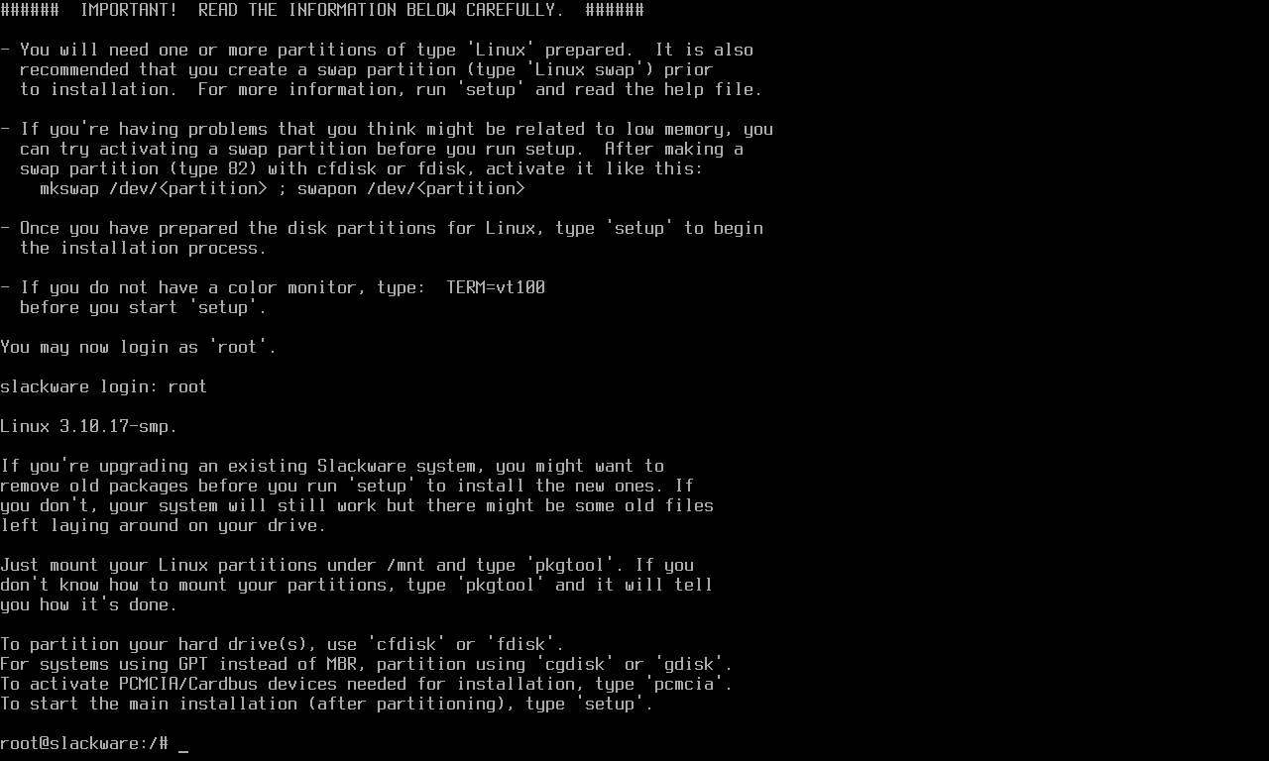
Далее вы увидите сообщение следующего содержания: для разметки диска нужно использовать программу fdisk, а после того, как разделы винчестера будут подготовлены, введите команду setup для начала установки. Да, у Slackware нет графической программы разметки, поэтому придется использовать fdisk
Введите команду fdisk <имя жесткого диска>
В Slackware 14 жесткие диски называются,
как и в других современных дистрибутивах, а именно /dev/sd*, а в предыдущих версиях
Slackware жесткие диски назывались /dev/hd* в зависимости от их подключения к шине.
Поэтому нужно ввести команду fdisk /dev/sda для установки на первый SATA-диск.

Slide 4
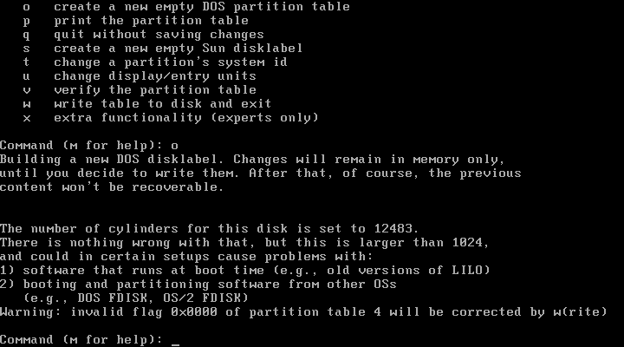
Программа fdisk запущена:
Программа fdisk
довольно неудобная,
но для разметки диска
вы можете использовать
другую программу,
например, diskdrake,
которая находится
на LiveCD MandrivaOne,
а после создания
разделов загрузиться с
DVD Slackware и сразу
ввести команду setup
для начала установки
системы
Основные команды fdisk:
p – вывод таблицы разделов;
o – создание новой таблицы разделов (только для новых винчестеров);
n – создание нового раздела;
t – изменение типа раздела;
d – удаление раздела;
w – выход с сохранением изменений;
q – выход без сохранения изменений;
m – получение справки.
Изменять размер раздела программа не умеет

Slide 5
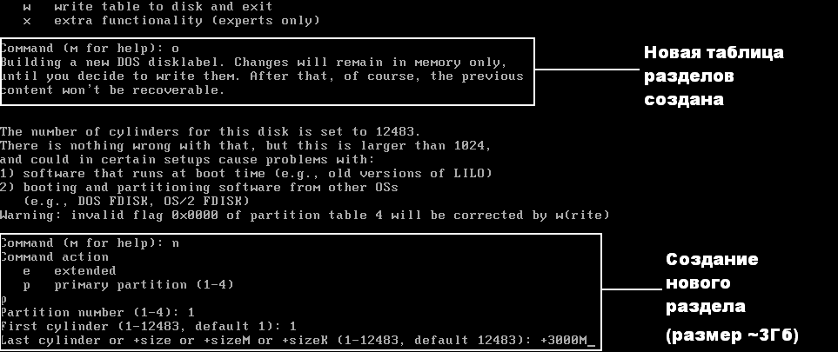
На следующем рисунке показано создание новой таблицы разделов
и создание нового раздела
После ввода команды n программа попросит вас уточнить, какого типа должен быть раздел: первичный (p)
или расширенный (e). Затем нужно ввести номер раздела. Поскольку это первый раздел, то вводим 1.
Потом fdisk попросит ввести номер первого цилиндра. Это первый раздел, поэтому вводим номер 1. После
ввода первого цилиндра нужно ввести номер последнего цилиндра. Чтобы не высчитывать на калькуляторе
номер цилиндра, намного проще ввести размер раздела. Делается это так: +<размер>M.

Slide 6
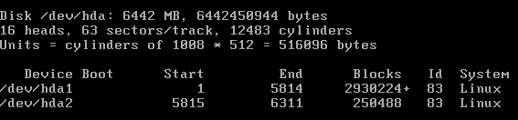

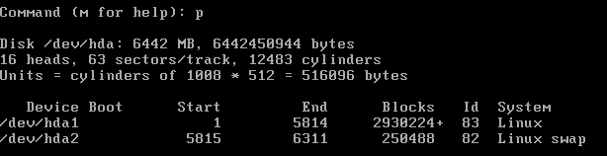
Нам нужно создать два раздела – один типа Linux native, а второй типа Linux Swap. По умолчанию fdisk создает разделы только Linux native, поэтому нужно использовать команду t для изменения типа раздела
Два раздела типа Linux native
Использование команды t:
Номер раздела, тип которого нужно изменить
Тип Linux Swap (82)
Результат: раздел Linux native размером ~ 3 Гб и раздел Linux swap
размером 256 Мб
Для сохранения изменений введите команду w

Slide 7
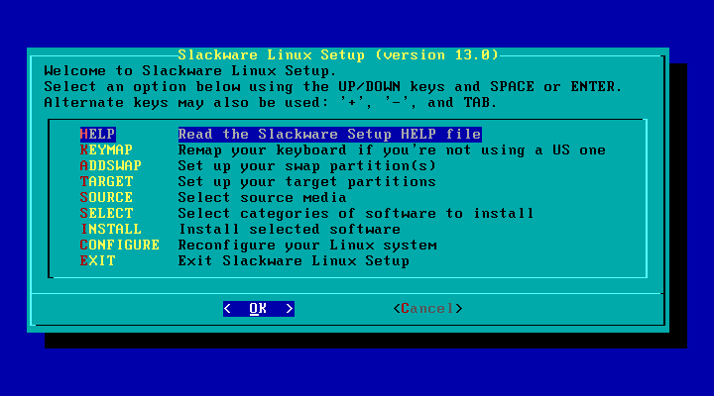
После создания Linux-разделов можно приступить к установке Slackware,
то есть ввести команду setup.
    Меню программы установки:
    HELP – справка;
    KEYMAP – выбор раскладки клавиатуры;
    ADDSWAP – позволяет выбрать разделы подкачки;
    TARGET – позволяет выбрать разделы, на которые нужно установить Linux;
    SOURCE – выбор источника установки (откуда брать пакеты?);
    SELECT – выбор групп пакетов;
    INSTALL – установить выбранные пакеты;
    CONFIGURE – базовая настройка ОС;
    EXIT – выход.

Slide 8
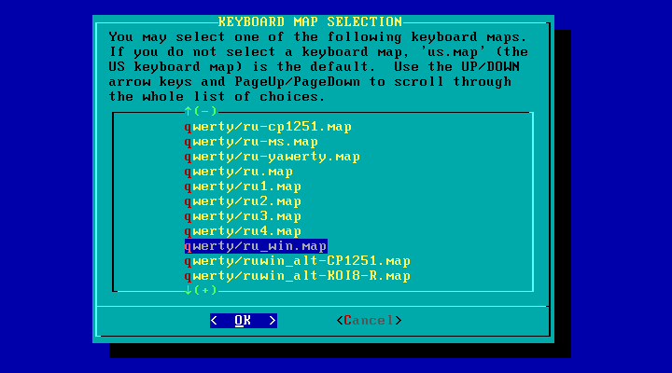
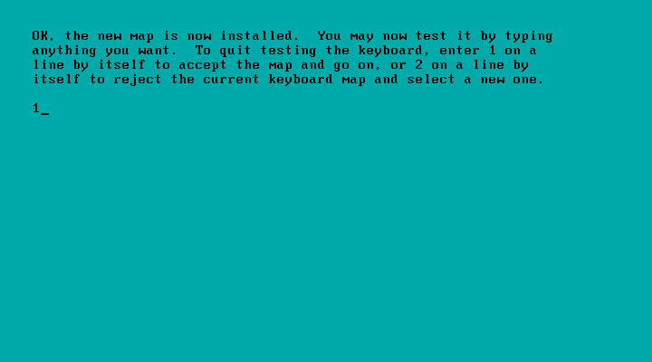
Первым делом выберите дополнительную раскладку (пункт KEYMAP), а после
выбора раскладки программа установки предложит ее протестировать
Выбор русской
раскладки
Тестирование раскладки, для завершения
тестирования введите 1 и нажмите Enter

Slide 9
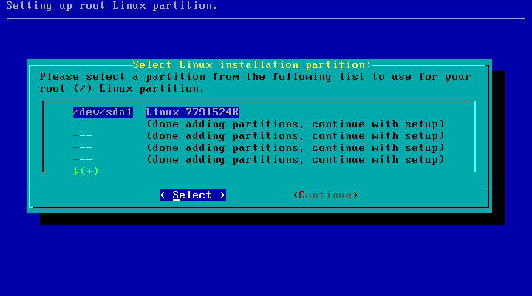
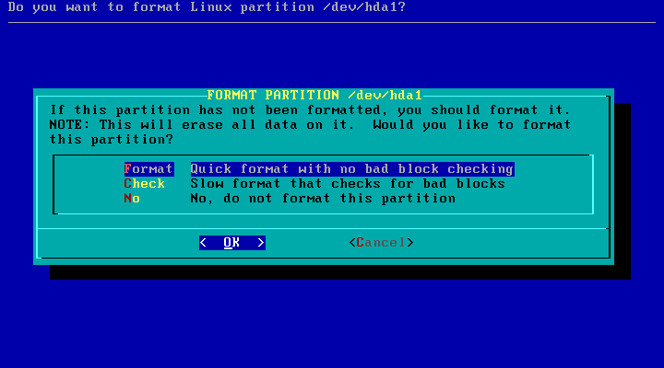
Затем вам нужно выбрать пункт меню ADDSWAP, с помощью которого можно
выбрать раздел подкачки, созданный до запуска программы setup с помощью
fdisk. Здесь все просто: он будет один-единственный.
Пункт TARGET позволяет выбрать корневой раздел, на который будет
установлена Linux.
Что нужно сделать с выбранным
разделом? Выбираем Format и
нажимаем Enter

Slide 10
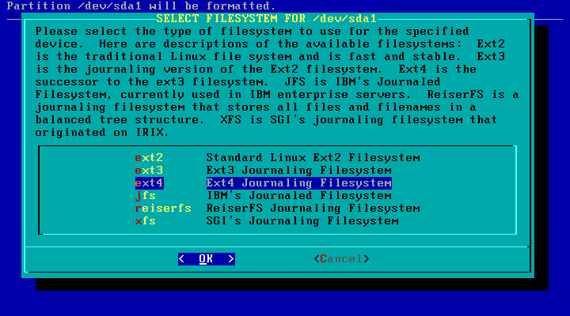
Следующий шаг – выбор файловой системы для основного раздела Linux
Обычно нужно выбрать ext3, поскольку она более надежна, чем ext2. Остальные файловые
системы используются крайне редко:
Xfs – обладает самой высокой производительностью, но нужно, чтобы и оборудование было
высокопроизводительным, поэтому ее можно выбирать только на серверах, иначе все ее
преимущества будут сведены на нет
Reiserfs – позволяет в одном блоке хранить несколько мелких файлов, что экономит дисковое
пространство, но она сильно боится отключения электропитания, поэтому ее использовать
без наличия UPS крайне нежелательно
Jfs – подойдет для сервера баз данных, но не для рабочей станции

Slide 11
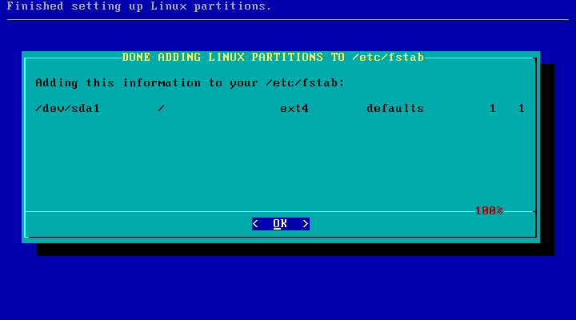
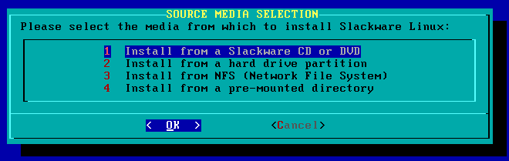
Следующие записи будут добавлены в файл /etc/fstab. Просто нажмите Enter
Следующий шаг – выбор источника установки. Нужно выбрать первый
источник, то есть DVD-диск

Slide 12
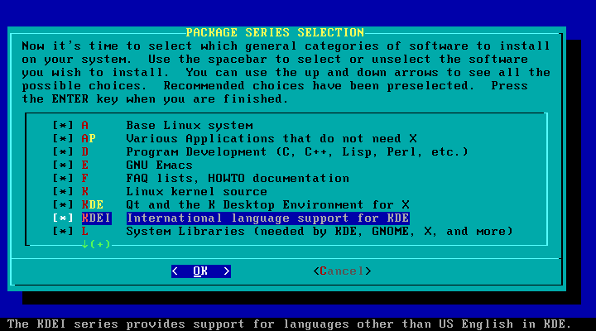
При выборе групп пакетов не забудьте отметить группу
International language support for KDE – иначе KDE будет у вас только
англоязычный

Slide 13
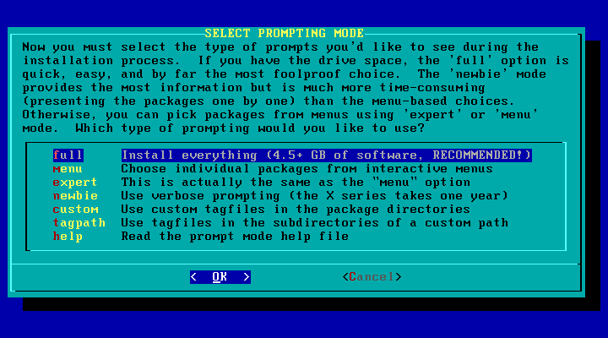
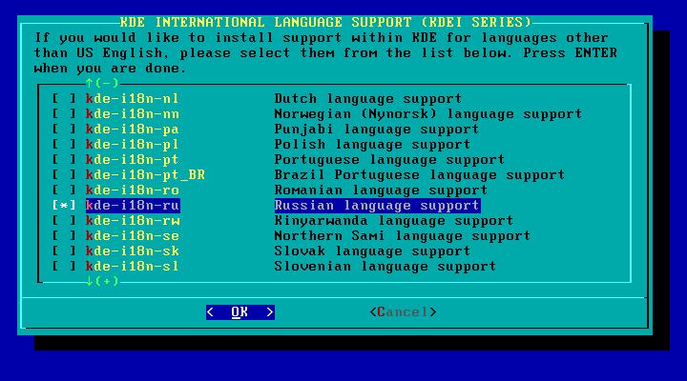
Далее нужно выбрать тип установки. Если выбрать full, то будут установлены все
пакеты, имеющиеся на DVD, а это более 4,8 ГБ дискового пространства. Поэтому
выбираем пункт expert (не бойтесь этого названия) и сами отмечаем, что не вам
нужно, а что нет. Что не нужно? Не нужны, например, игры (смело снимайте
отметку со всех пакетов, в названии или описании которых есть слово 'games'),
не нужна система TeX (во всяком случае – мне), не нужны emacs-подобные
редакторы и много чего другого. А нужна поддержка русского языка для KDE –
пакет kde-i18n-ru. Также не нужен офисный пакет KOffice, достаточно OpenOffice
Выбор отдельных
пакетов
Выбор типа установки, выбираем
expert

Slide 14
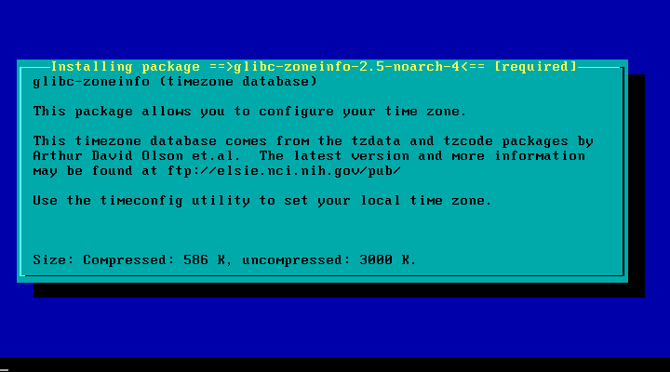
Установка системы: нужно немного подождать
Нажмите левую кнопку мыши для пропуска
этого слайда

Slide 15
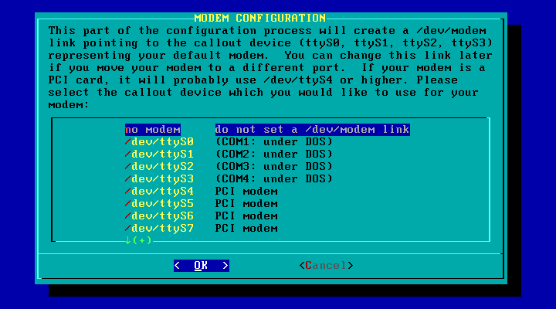
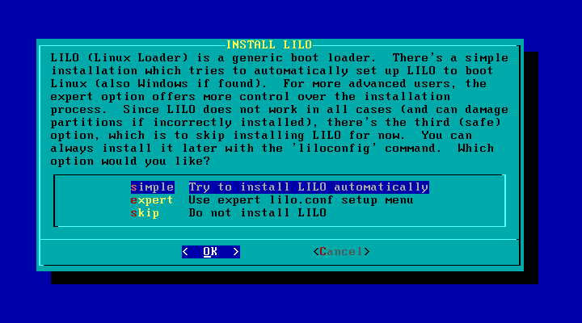
Переходим к базовой настройке системы
Настройка модема, если модем
не подключен, выбираем
no modem, в противном случае
выбираем порт модема
Режим настройки загрузчика
LILO, выбираем simple

Slide 16
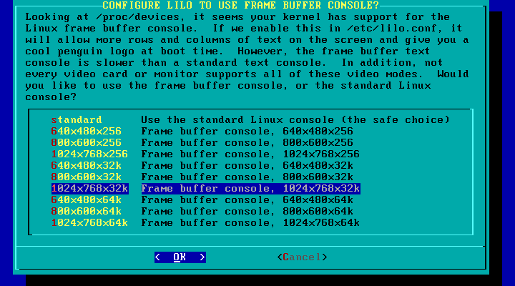
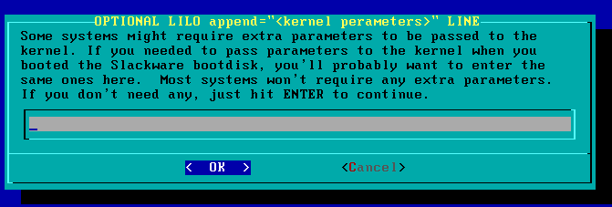
Далее нужно установить параметры буфера кадров. Используя его
возможности, можно выводить небольшие картинки при загрузке
системы, например, изображение пингвина
Следующий шаг – ввод дополнительных параметров ядра, можно
просто нажать Enter

Slide 17
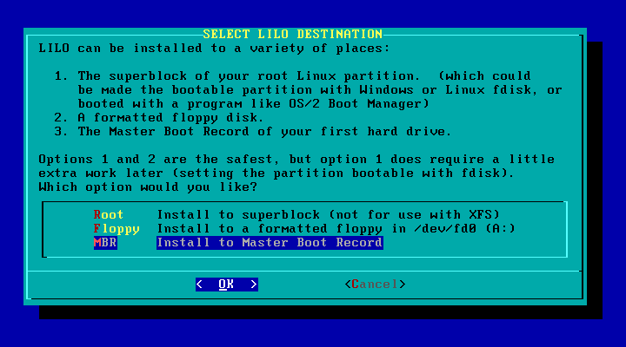
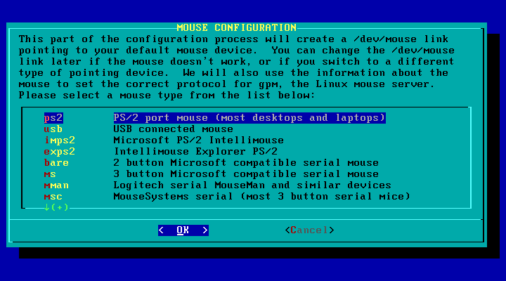
Куда устанавливать загрузчик? Обычно нужно выбрать MBR
К какому порту подключена
мышь? Обычно PS/2

Slide 18
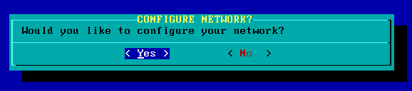
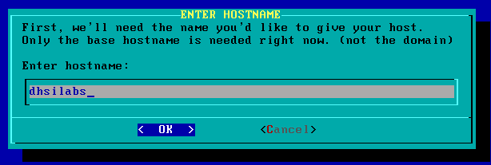
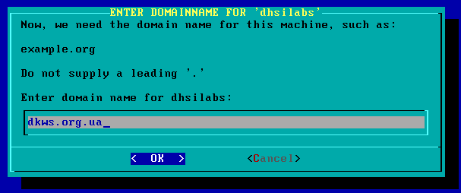
Настроить сеть сейчас? Выбираем Yes (Да)
Имя компьютера
Домен

Slide 19
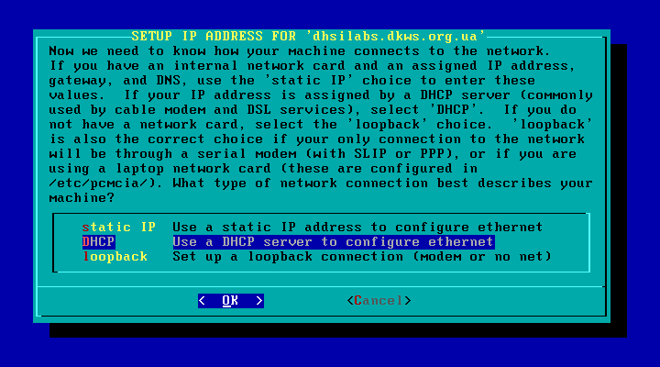
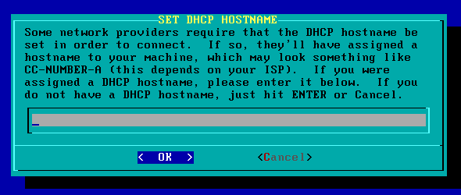
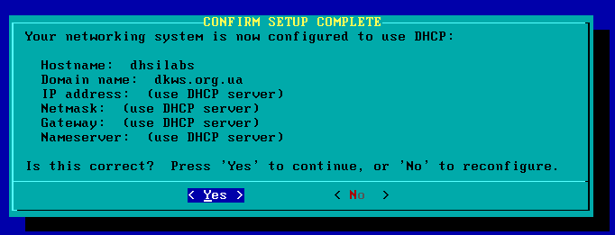
Если нет DHCP-сервера и хотите указать IP-адрес вручную
Настройка сети
(продолжение)
Автоматическая настройка
по DHCP
Оставляем пустым
Все правильно?
Нажимаем Yes

Slide 20
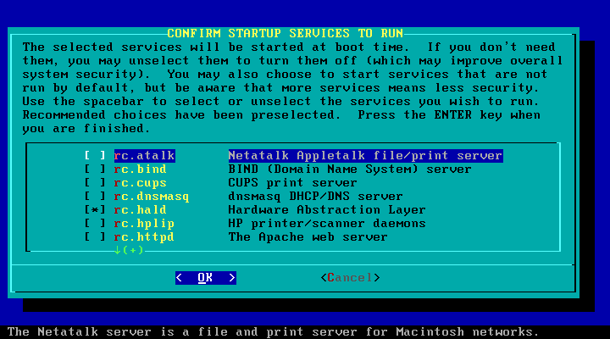
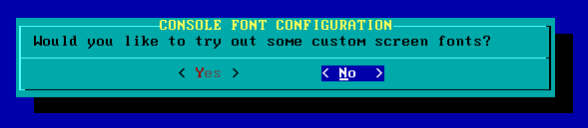
Запускаемые сервисы
Просто нажимаем OK
Хотите настроить дополнительные шрифты для консоли? Нет!

Slide 21
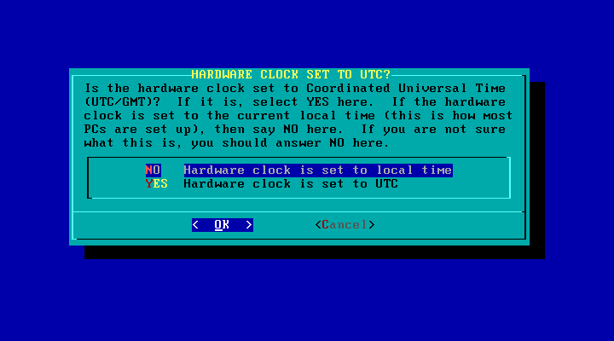
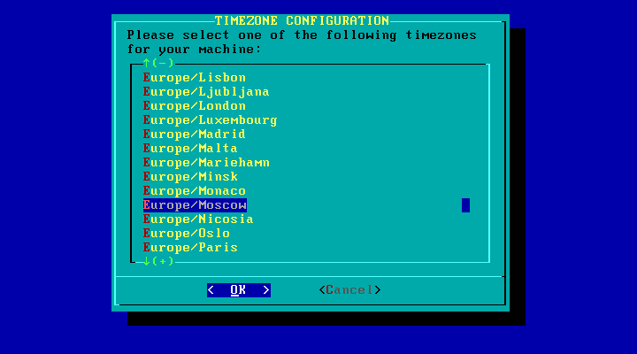
Обычно аппаратные
часы не настроены по
UTC, поэтому выбираем
NO
Выбираем часовой пояс

Slide 22
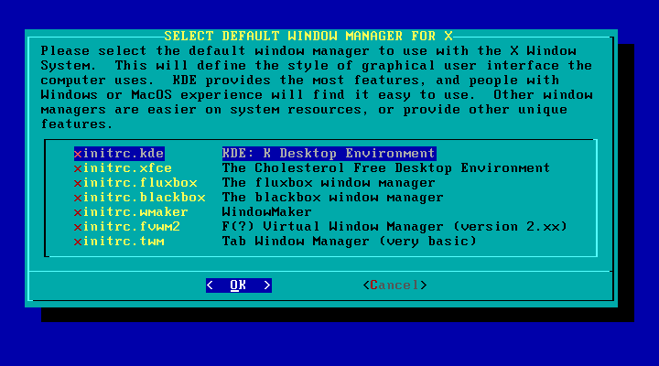
Выбираем оконный менеджер по умолчанию. Этот оконный менеджер
будет запущен, когда вы введете команду startx. Из приведенного
списка удобнее всего KDE, поэтому его и выбираем

Slide 23
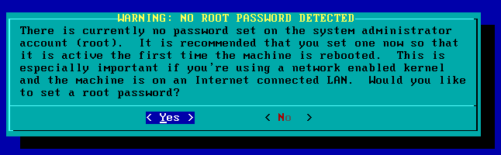
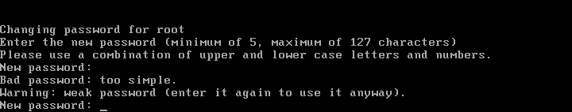
Установка пароля root
Установить пароль root? Да!
Вводим пароль и его подтверждение:
При вводе пароль не отображается на экране. Предупреждение “weak password” говорит о
том, что вы ввели очень простой пароль, который легко подобрать. Если вы все же хотите
использовать «слабый» пароль, введите его снова

Slide 24
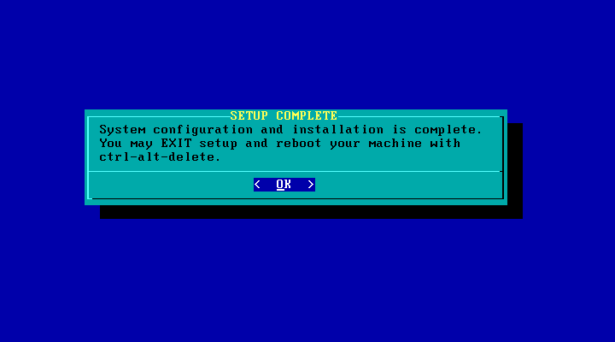
Установка завершена!
Для перезагрузки нажмите Ctrl + Alt + Del. После перезагрузки системы нужно зарегистрироваться в системе как root и с помощью команд adduser и passwd добавить нового пользователя, например,
adduser den
passwd den
Для запуска графического интерфейса используется команда startx

